Slide 1
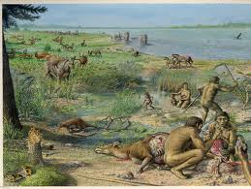
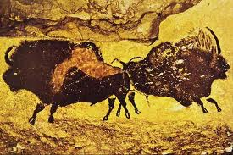
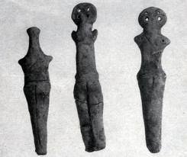
Родоплеменные религии
1. Определение и происхождение родоплеменных религий
2. Формы первобытно-религиозных верований
3. Магия и мантика

Slide 2
Подходы к пониманию религий
Теологический
Религия – это деятельность человека по восстановлению связи с Богом после грехопадения.
Теория прамонотеизма:
во всех существующих многочисленных верованиях можно обнаружить остатки веры в единого Бога.
Научный
Религия – это важный составной элемент культуры.
Теория научных фактов:
религия появилась развивалась и эволюционировала вместе с человеком.

Slide 3

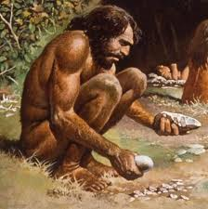
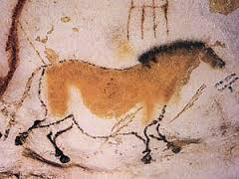
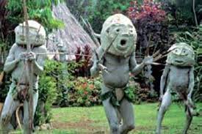
Определение и формы родоплеменных религий
Родоплеменные религии – это формы религиозных верований сформировавшихся в эпоху первобытнообщинного строя.
Формы родоплеменных религий
Тотемизм
Фетишизм
Анимизм

Slide 4
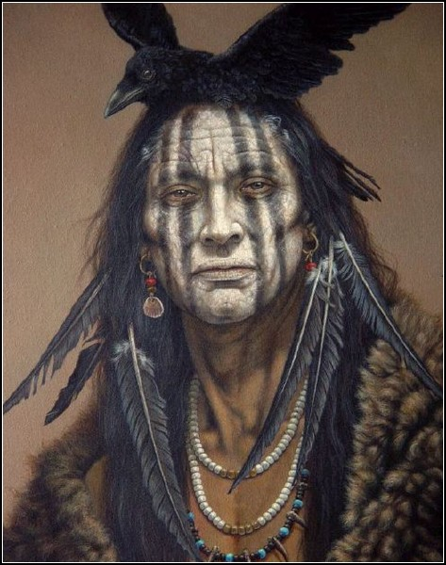
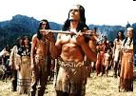
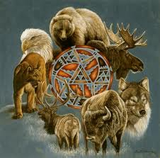
Тотемизм
Тотемизм - («totem» - с языка североамериканских индейцев означает «род», «племя») форма родоплеменной религии, суть которой составляет вера в существование о особой мистической связи между группой людей и определенным видом животных или растений.

Slide 5
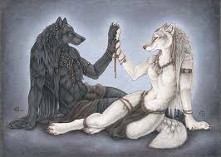
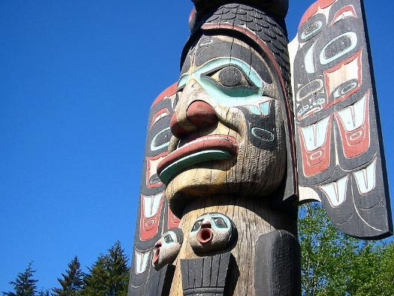
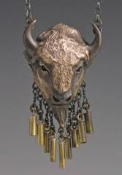
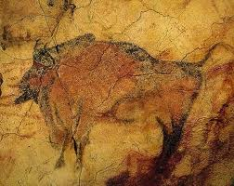
Черты тотемизма обнаруживаются в сохранившейся наскальной живописи (изображения людей с головами фантастических животных и т. п.), в ритуальных играх и обрядах.

Slide 6

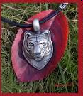

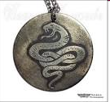

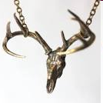
Виды тотемов:
волк
тигр
опосум
змея
кенгуру
олень

Slide 7

ТАБУ
ТАБУ - термин, заимствованный из религиозно-обрядовых установлений полинезии и принятый в науке для обозначения системы специфических запретов.
Виды табу:
убийство тотема;
половые связи между близкими родственниками;
пищевые запреты;
посещение определенных священных мест;
прикосновение к вождю или его личному имуществу;
произнесение определенных слов;
совершение определенных действий;
и т.д.

Slide 8
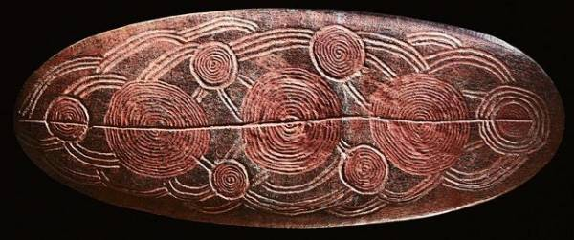
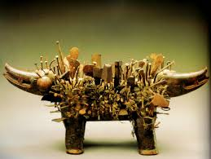
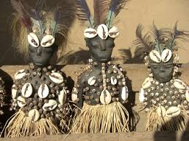
Фетишизм
Фетишизм (от порт. feitiço волшебный, чудодейственный) — религиозное поклонение неодушевлённым материальным предметам — «фетишам», которым приписываются сверхъестественные свойства, получившее распространение у первобытных племён.

Slide 9
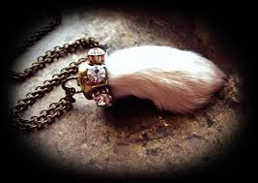
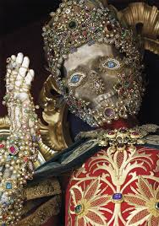
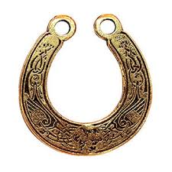
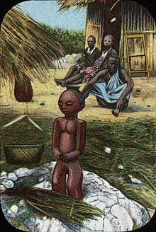
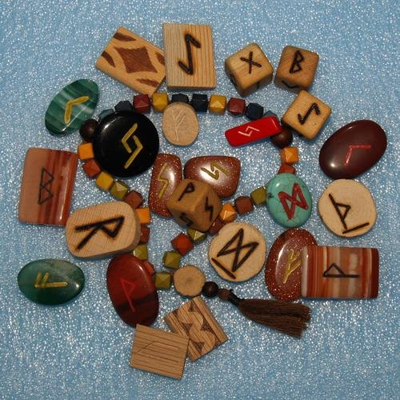
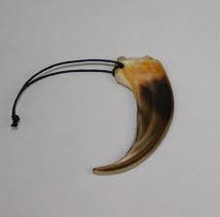
Многообразие религиозного фетишизма
кроличья лапка
каменная статуя
подкова
древянная статуэтка
Камни и деревяшки
зуб животного

Slide 10
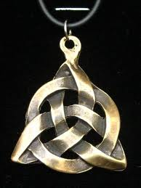
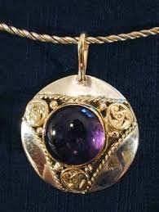
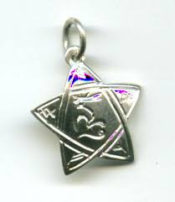

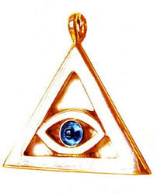
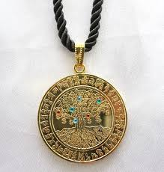

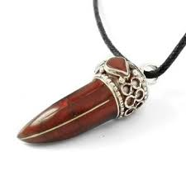
Фетишизм в современном мире
Проявляется в ношении различных талисманов, амулетов, оберегов и т. д.

Slide 11

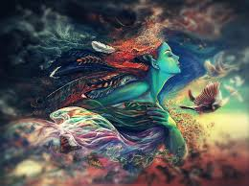
Анимизм
Аними́зм (от лат. anima, animus — «душа» и «дух» соответственно) — вера в существование душ и духов, вера в одушевлённость всей природы.

Slide 12
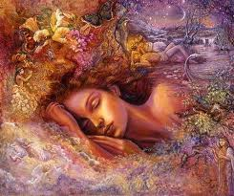
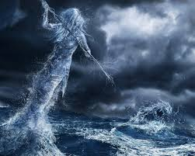
Истоки анимизма:
Размышления древнего человека о снах, болезнях, галлюцинациях.
Одухотворение окружающей действительности.

Slide 13
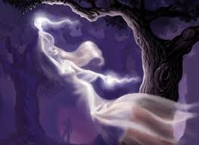
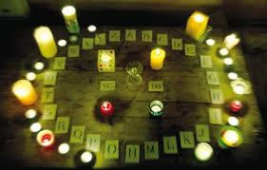
Формы современного анимизма:
Парапсихология – наука изучающая привидения
Спиритизм – вера в возможность общения с духами умерших

Slide 14
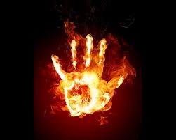
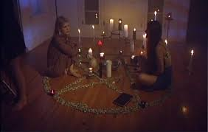
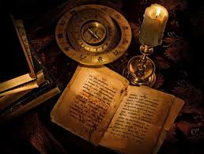
Магия
Магия (лат. magia, от греч. μαγεία – колдовство, волщебство) — особая система при которой человек обращается к тайным силам с целью воздействия на реальность при помощи символических действий (магических обрядов), направленных на достижение определённой цели сверхъестественным путём.

Slide 15
Виды магии:
Земледельческая – для повышения урожайности.
Производственная – охотничья, рыболовная, собирательная.
Вредоносная – для нанесения ущерба человека.
Охранительная – для нейтрализации плохих воздействий.
Лечебная – для магического воздействия на болезнь.
Любовная – для привлечения половых партнеров.

Slide 16
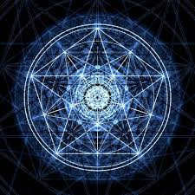
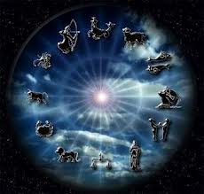
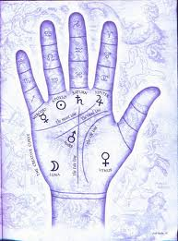
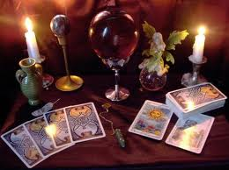
Мантика
Мантика (др.-греч. μαντική) — искусство гадания и прорицания. Производилось с целью установления воли высших сил (богов или духов) на основании различных ниспосылаемых ими предзнаменований. Древние верили, что будущее также можно узнать по прорицаниям шаманов, жрецов, сивилл или оракула.

Slide 17
Виды мантики:
гаруспиция – гадание по внутренностям животных
хиромантия – гадание по линиям ладони
пиромантия – гадание по огню
ориентомантия – гадание по полету птиц
картомантия – гадание по картам (таро)
библиомантия – гадание по книгам
арифмомантия – гадание по числам
ойнеромантия – гадание по сновидениям
астрология – гадание по расположению звезд и планет

Slide 18
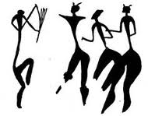
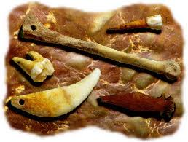
Спасибо за внимание!

